Slide 1
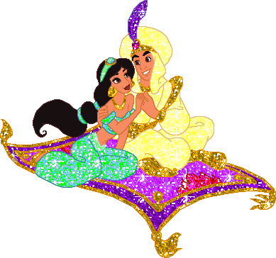
Путешествие в сказку
«Десятичные
дроби»
5 класс.

Slide 2
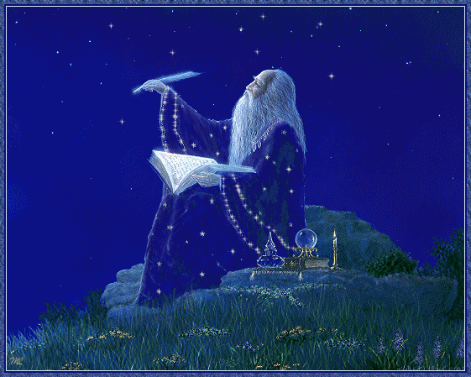
«… Ты отлично знаешь сам – мир наполнен чудесами! Только эти чудеса люди могут делать сами!…»

Slide 3
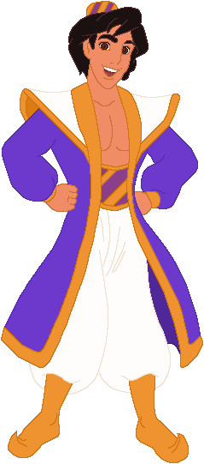
Задача №1.
Ковер – самолет летел 2 ч.
со скоростью 130 км/ч и
3 ч. со скоростью 140 км/ч.
Найдите среднюю
скорость ковра – самолета
за все время полета.

Slide 4
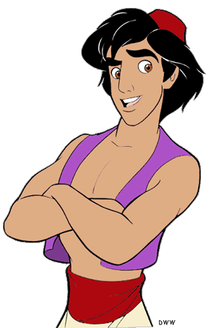
Посадка на ковер – самолет закончилась. Мы летим в царство сказок. Под нами тридевятое царство.
Ковер опускается вниз, и мы с вами вступаем на сказочную землю.
Вам предстоит дальняя дорога по стране сказок. Длину этой дороги вы узнаете, решив следующую задачу:

Slide 5
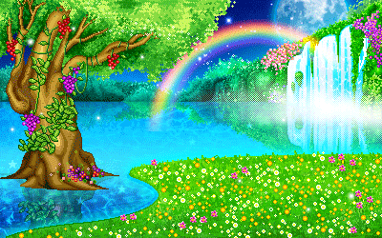
Задача №2.
Дорога состоит из
четырех участков.
Первый участок
имеет длину 5,3 км,
второй – в 2 раза длиннее первого, третий длиннее второго на 1, 2 км, четвертый – в 2,8 раза короче третьего. Найдите длину дороги.

Slide 6
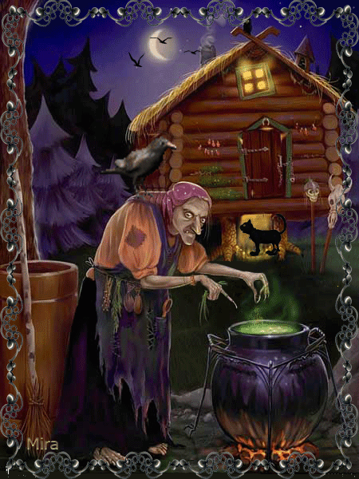
В путь! Смотрите впереди я вижу Бабу Ягу и слышу её песню.
Кому не хотелось в детстве побывать в избушке Бабы- Яги! Но страшно! Сегодня на уроке мы встретимся с Бабой -Ягой и, если вы выполните её задания, то окажитесь в сказочной избушке и она станет доброй. А там … чего только нет: и старинные предметы из сказок, и различная утварь, и печка волшебная. И все можно трогать!

Slide 7
Детушки, помогите мне! Я поссорилась с Кощеем Бессмертным, и он отказывается помочь мне стать доброй.
А для этого нужно найти корень уравнения…

Slide 8
Найдите корень уравнения:
(х + 27) – 12 = 42
Решение.
х + 27 = 12 +42,
х + 27 = 54,
х = 54 – 27,
х = 27.
Ответ. х = 27.

Slide 9
Ребята! Если вы поможете лодочнику узнать собственную скорость его лодки, то он перевезёт вас на тот берег.
Лодочная база находится в 34,3 км от вас
вверх по реке. Скорость течения реки 1,3 км/ч.
Чтобы до вас добраться лодочник от базы
должен плыть на лодке 3,5 ч.
Найдите собственную скорость лодки.

Slide 10
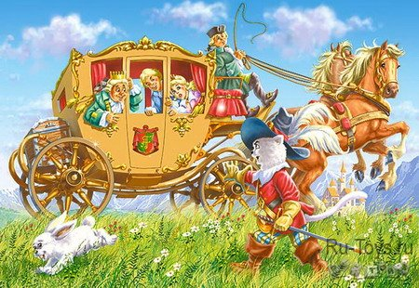
Мы вовремя перебрались через реку, так как я вижу карету и к ней едет Кот в сапогах.

Slide 11
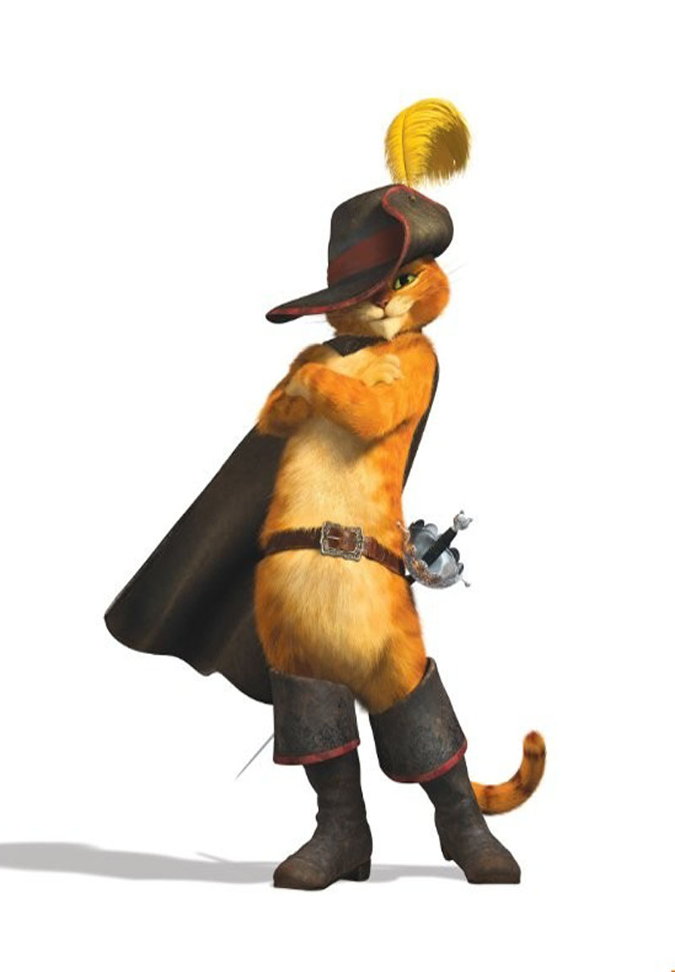
Карета едет мимо пшеничного
поля, и Кот обращается к косарям:
- Эй, косари! Скажите королю,
что эти поля принадлежат
маркизу Карабасу!
- Хорошо, скажем, если ты
поможешь решить нам задачу.
Задача №3.
Площадь одного поля
207,5 га, а площадь
второго – на 17 га меньше. Сколько
пшеницы собрали с обоих полей, если с
Каждого гектара первого поля собрали
32,4 ц, а с каждого гектара второго – 28,6 ц.
Ответ округлите до целых.

Slide 12
Давайте продолжим наш путь по сказочной стране. Ой, кто это сидит такой печальный? Это же Буратино!
- Кто тебя так расстроил?
Мальвина очень умная! Сама целый день решает какие – то примеры и меня заставляет, да еще грозится без обеда оставить!
Помогите мне справиться с заданием:

Slide 13
Помогите справиться с заданием:

Slide 14
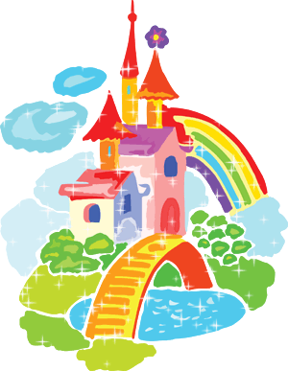
Снова в путь! Я вижу замок.
Давайте зайдем в него.
Посмотрите внимательно:
в дальнем углу комнаты сидит
наш друг Звездочёт.
Он чем – то очень огорчен.
Оказывается мыши
забрались в шкаф
с его рукописями и испортили их.
Звездочёт мучается,
но не может их восстановить.
Поможем ему..

Slide 15
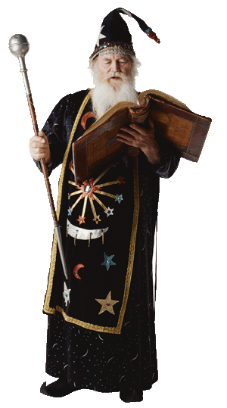
Вставьте вместо * пропущенные цифры:
;

Slide 16
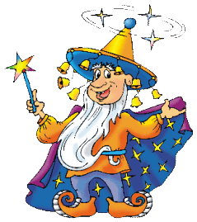
Самостоятельная работа:
В а р и а н т 1. | В а р и а н т 3.
В а р и а н т 2. | В а р и а н т 4.
:
Звездочёт
благодарит вас
и перед возвращением
из сказки предлагает
назвать того кто на протяжении всего
пути помогал вам и Алладину
имея ключ к разгадке.

Slide 17
Выбрать правильный ответ:
Д
В – 1. 8,24 824 82,4 8240
В – 2. 4369 0,4369 43,69 4,369
В – 3. 123,4 12,340, 1234 0,1234
В – 4. 0,7825 7825 782,5 7,825
Ж
И
Н

Slide 18
СПАСИБО ЗА УРОК

